Slide 1

Encontro com o Dirigente:
Protagonismo em Pauta II
Formação para Vice-diretores

Slide 2

CONVIVA + GRÊMIO
UMA PARCERIA DE SUCESSO!

Slide 3
Objetivos da Formação
Promover a compreensão e o uso responsável do Botão do Pânico e dos registros na Plataforma CONVIVA, orientando docentes e equipes gestoras sobre os procedimentos adequados em situações de risco, conforme as diretrizes do Protocolo 179 3º versão.
A ação busca fortalecer a cultura de prevenção, segurança e proteção no ambiente escolar, assegurando respostas rápidas em casos de emergência e o registro adequado dos desdobramentos, de forma ética, consciente e articulada com a Rede Protetiva.
Além disso, tem como objetivo comparar as atualizações entre a 2ª e a 3ª versão do Protocolo 179, destacando as mudanças nas subcategorias, nos encaminhamentos e nas orientações de registro na plataforma, favorecendo a correta interpretação e aplicação das novas diretrizes pelas equipes escolares.
Notes:
Para o Formador:

Slide 4

Botão do Pânico – Página 61 do Protocolo 179 - 3ª versão
Objetivo do Recurso
O Botão do Pânico, presente na Sala do Futuro (Diário de Classe), permite o acionamento rápido da Polícia Militar em situações de risco iminente (situação de perigo imediato) à vida ou integridade física.

Slide 5


Botão do Pânico - Página 61 do Protocolo 179 - 3ª versão
O ícone vermelho do Botão do Pânico está no topo da tela. Disponível para docentes e equipe gestora.

Slide 6
Botão do Pânico - Página 61 do Protocolo 179 - 3ª versão
Quando Usar
Somente em casos de risco real ou iminente à vida e à integridade física.
Não deve ser utilizado para questões pedagógicas, mediações ou situações sob governabilidade da equipe gestora.

Slide 7
Botão do Pânico - Página 61 do Protocolo 179 3ª versão
O que Acontece ao Acionar
O alerta enviado à PM contém: endereço da escola, URE de jurisdição, horário do acionamento e dados do servidor (nome, CPF, função, telefone).

Slide 8
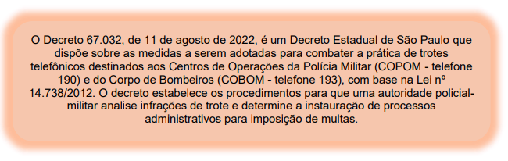
Botão do Pânico - Página 61 do Protocolo 179 - 3ª versão
Uso Responsável
O uso indevido pode configurar trote, com implicações administrativas conforme Decreto 67.032/2019 e Lei 14.738/2012.
Use o recurso apenas quando a rapidez for essencial.

Slide 9
Botão do Pânico - Página 61 do Protocolo 179 - 3ª versão
Alternativas de Acionamento
Para outras situações, ligue 190 e acione a Ronda Escolar.
Em crises emocionais ou de saúde mental, acione o SAMU (e a PM, se necessário).

Slide 10
Registros e Desdobramentos – APP CONVIVA
Todos os desdobramentos devem seguir o Protocolo 179.
Categorizar pela ocorrência mais grave e anexar documentos (ofícios, BOs, orientações aos responsáveis).
Encerrar o chamado apenas após inserir os registros e anexos.

Slide 11
Registros e Desdobramentos – APP CONVIVA
Encaminhamento à Rede Protetiva
Encaminhar e anexar documentos no Chamado (ex: ofício de encaminhamento).
Manter contato com a rede para acompanhar o andamento do Chamado.
Acionar o Conselho Tutelar quando há caso de omissão dos responsáveis.

Slide 12
Registros e Desdobramentos – APP CONVIVA
Observações Finais
Algumas subcategorias do Protocolo 179 (3ª versão) ainda não estão disponíveis na plataforma.
A plataforma CONVIVA será atualizada em 2026, mantendo os registros anteriores.
Uso consciente e responsável fortalece a proteção da comunidade escolar.

Slide 13

Comparativo Protocolo 179
2ª x 3ª Versão
Comissão Regional do CONVIVA – URE Avaré:
Lucimeire Gomes Mendonça – Supervisora de Ensino
Rodrigo Soares de Sá – Supervisor de Ensino
Paula Fazioni – Profª Especialista em Currículo
Tiago Jeremias Moreira – Diretor de Escola

Slide 14

Protocolo 179 = DOC
DOC – Documento Orientador para a Convivência

Slide 15
Contexto da Atualização
Transição de Protocolo Operacional → Diretriz Formativa
Ampliação de abrangência institucional (toda comunidade escolar)
Implementação da Diretoria DICLIPE (Decreto 69.665/2025)

Slide 16
Estrutura e Abrangência
Comparativo Geral
2ª versão: protocolo técnico (35 páginas)
3ª versão: diretriz formativa e intersetorial
(210 páginas + anexos)
Ênfase:
de segurança e controle → convivência e proteção integral

Slide 17
Organização Temática
Evolução Estrutural
2ª versão: foco reativo (27 tipos de ocorrência)
3ª versão: cinco eixos estruturantes:
1️⃣ Cuidar e Proteger
2️⃣ Prevenir e Agir
3️⃣ Formar para Medir
4️⃣ Proteger para Educar
5️⃣ Respaldar para Proteger

Slide 18
Mudanças Operacionais
Transformações Principais
Foco: segurança física → cultura de paz e escuta ativa
Ferramentas: PVSE e botão do pânico → Plataforma Conviva + hotline
Acolhimento: de menção breve → capítulo completo sobre escuta e acolhimento
Planejamento: PMCE detalhado e obrigatório

Slide 19
Novos Elementos da 3ª Versão
Destaques e Inovações:
1️⃣ Inclusão da DICLIPE – estrutura oficial de convivência.
2️⃣ Integração com psicólogos e PECs nas formações.
3️⃣ Inclusão de novos marcos legais (Lei 14.321/2022, Decreto 69.665/2025).
4️⃣ Ampliação para 50 tipos de ocorrências.
5️⃣ Anexos com modelos de fluxos e formulários operacionais.

Slide 20
Impactos para as Escolas
Aplicação Prática e Gestão Escolar
Uso obrigatório da Plataforma Conviva.
Inclusão do PMCE como instrumento de planejamento.
Ações formativas contínuas.
Parcerias com CRAS, CREAS, CAPS e Conselho Tutelar.

Slide 21
Boas Práticas Regionais
Exemplos de Ações Positivas
Rodas de escuta e mediação de conflitos.
Parcerias com psicólogos e forças de segurança.
Criação de espaços de convivência positiva nas escolas.
Protagonismo estudantil e atuação dos grêmios.

Slide 22
Encaminhamentos – Comissão CONVIVA
Próximas Ações:
1️⃣ Revisão dos Planos de Convivência Escolar.
2️⃣ Formação regional (diretores e vice-diretores).
3️⃣ Integração de dados no BI Conviva Regional.
4️⃣ Monitoramento e devolutiva.

Slide 23
Conclusão
Síntese:
Evolução do enfoque:
segurança reativa → cultura de paz.
Fortalecimento da corresponsabilidade.
A 3ª versão consolida o Conviva-SP como política estruturante de proteção e convivência escolar.

Slide 24
Oficina Estudo de Caso
Objetivo: qualificar o uso da plataforma CONVIVA realizando registro conciso e bem elaborado, bem como desdobramentos conforme a 3ª versão do Protocolo 179 do CONVIVA.
Grupo 1
Abílio
Coronel
Benê
Cota
Mª Izabel
José Pires
CASO 1
Grupo 2
Avelino
PAN
Penna
Mariana
Matilde
Pe Emilio
CASO 2
Grupo 3
P. Delício
P. Bento
Celso
Dimas
Eruce
Michelin
CASO 1
Grupo 4
J. Teixeira
Castelucci
José Leite
Sandra
Guido
CEEJA
CASO 2

Slide 25
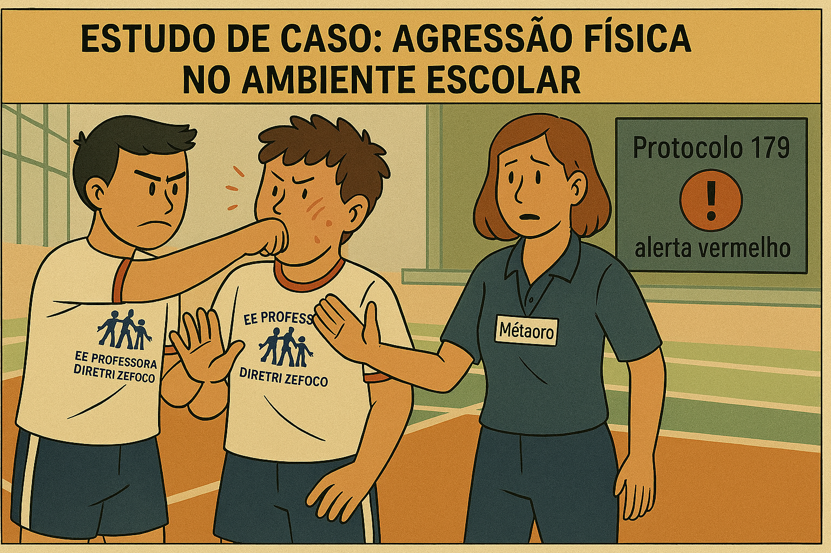
Caso 1:

Slide 26
No dia 20 de outubro de 2025 o estudante Ossarespi Taxeganu, da 1ª série do Ensino Médio ofendeu seu colega de sala Meuçaeb Japaçô, diagnosticado com Transtorno do Espectro Autista (TEA), durante a aula de Educação Física, na Quadra. Meuçaeb desferiu socos contra o colega Ossaresp e a briga foi separada pela professora Métaoro logo no início, porém o estudante Ossaresp levou um soco no rosto que deixou marcas. A agressão não gerou nenhuma lesão grave, apenas uma vermelhidão na região do rosto do estudante agredido. Após o desentendimento, os dois estudantes foram encaminhados à gestão escolar, onde o diretor Jacinto Diamante conversou com os dois esclarecendo as regras do ambiente escolar e que aquele tipo de atitude feria o regimento escolar e era tipificado no Protocolo 179 do CONVIVA como agressão física, além de representar um alerta vermelho (grave) na convivência escolar. Salientou ainda que tal conduta não é tolerada na escola.

Slide 27
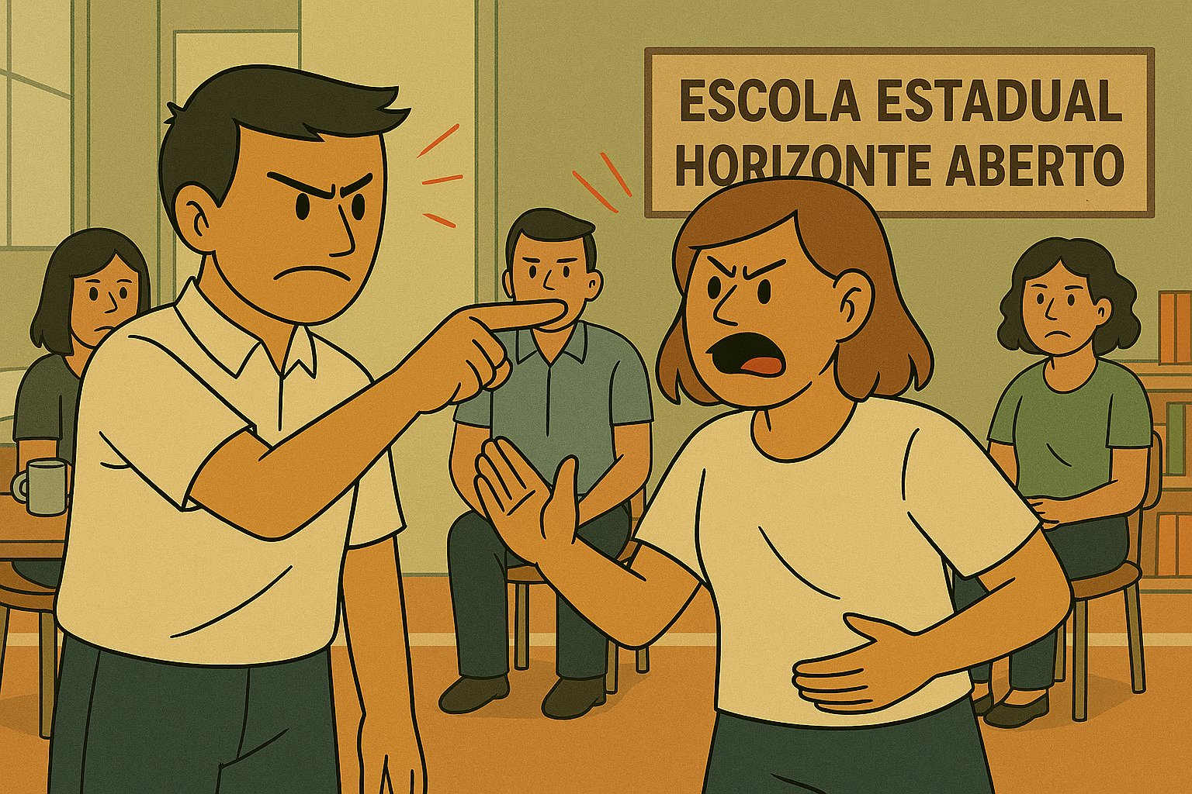
Caso 2:

Slide 28
Na sala dos professores da Escola Estadual Horizonte Aberto, João, professor de Matemática, mexe no quadro de avisos. Maria, de História, entra e dispara:
— João, você mexeu nas minhas coisas de novo?
Ele responde, com sarcasmo:
— Mexi, sim. Estava uma bagunça! Alguém precisava organizar, já que você não faz nada direito. Maria, indignada, grita:
— Como assim eu não faço nada direito? Você não tem autoridade para isso!
João levanta, apontando o dedo:
— Se fosse competente, eu não precisaria intervir!
Maria ri com desprezo:
— Competente? Um professor que vive reclamando porque não sabe dar aula!
O tom agressivo, gritos e acusações chamam atenção dos colegas. A coordenadora entra e separa os dois, deixando um clima pesado e constrangedor na escola.

Slide 29

Oficina: Estudo de Caso
Acesse o nosso blog para realizar a oficina.
www.convivaureava.blogspot.com

Slide 30
Socialização
Cada grupo deverá socializar brevemente.
Lembrete: refletir sobre nossas práticas fortalece nossa atuação!
Notes:
Para o Formador:
XXXXXXX

Slide 31
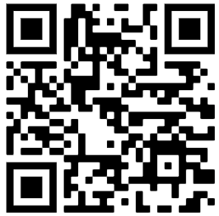
CONVIVA URE na rede
Nosso Blog:
www.convivaureava.blogspot.com
Nosso Padlet:
https://padlet.com/pcnppaula/reposit-rio-conviva-programa-escola-da-fam-lia-pef-e-gr-mio--t9tb63izvr8pgxcd

Slide 32
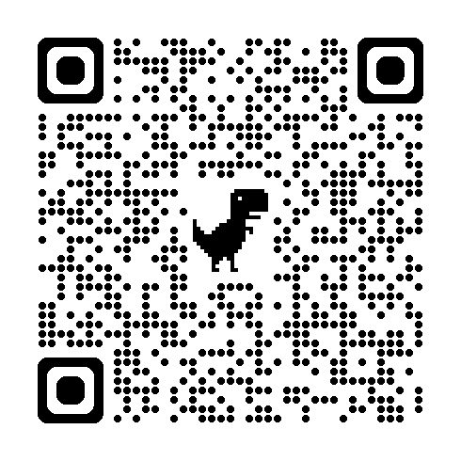
Avaliação

Slide 33
Obrigado(a)!

